Slide 1
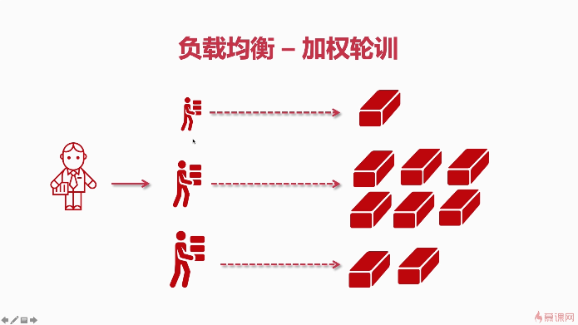
加权轮询：根据每台服务器的硬件配置来进行轮询

Slide 2
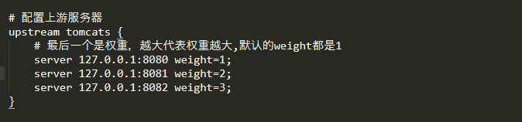

Slide 3
请求
服务器节点1
请求
请求
nginx
服务器节点2
请求
服务器节点3
……

Slide 4
请求全部交给服务器节点1处理
请求
服务器节点1
请求
请求
nginx
服务器节点2
请求
服务器节点3
……

Slide 5
请求全部交给服务器节点2处理
请求
服务器节点1
请求
请求
nginx
服务器节点2
请求
服务器节点3
……

Slide 6
请求全部交给服务器节点3处理
请求
服务器节点1
请求
请求
nginx
服务器节点2
请求
服务器节点3
……

